Slide 1
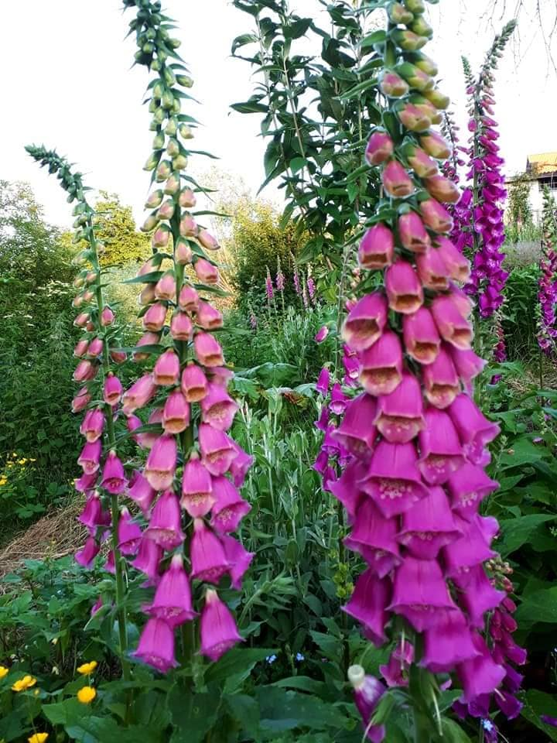
আজকের পাঠে স্বাগত

Slide 2
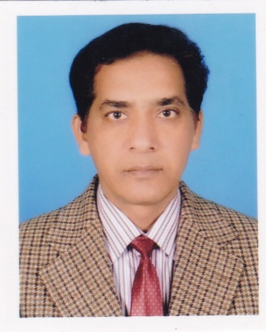
মোঃ এনামুল হক
প্রভাষক
সমাজবিজ্ঞান বিভাগ
কাকনহাট ডিগ্রি কলেজ,রাজশাহী

Slide 3
সমাজবিজ্ঞান-প্রথম পত্র
দশম অধ্যায়ঃ বাংলাদেশের সামাজিক উন্নয়ন
Social Development of Bangladesh

Slide 4
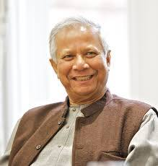
এসো আমরা কিছু ছবি দেখি
ডঃ ইউনুস

Slide 5
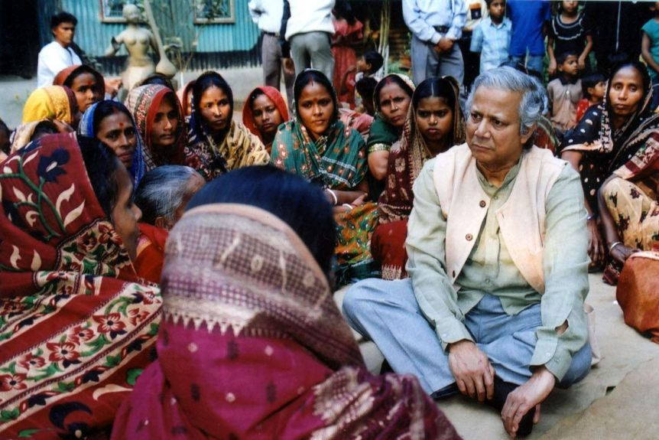
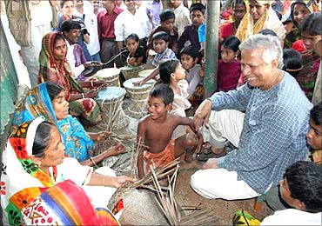

Slide 6
আজকের পাঠ
বাংলাদেশের সামাজিক উন্নয়নে গ্রামীণ ব্যাংকের ভুমিকা

Slide 7
শিখনফল
এই পাঠ শেষে শিক্ষার্থীরা-
গ্রামীণ ব্যাংক কি সে সম্পর্কে ধারণা লাভ করতে পারবে।
গ্রামীণ ব্যাংকের উদ্দেশ্য ও লক্ষ্য ব্যাখ্যা করতে পারবে
বাংলাদেশের সামাজিক উন্নয়নে গ্রামীণ ব্যাংকের কার্যাবলী মূল্যায়ন করতে পারবে।
১
২
৩

Slide 8
গ্রামীণ ব্যাংক কি?
পল্লী অঞ্চলের ভূমিহীন পুরূষ ও মহিলাদের আত্নকর্মসংস্থানের সুযোগ প্রদানের উদ্দেশ্যে ঋণদানের জন্য যে অর্থনৈতিক প্রতিষ্ঠান গড়ে তোলা হয় তাকেই গ্রামীণ ব্যাংক বলে।গ্রামাঞ্চলের দুঃস্থ ও অসহায়দের কল্যাণে এটা সবচেয়ে বাস্তবমূখী ও কার্যকর পদক্ষেপ।
চট্টগ্রাম বিশ্ববিদ্যালয়ের অর্থনীতির অধ্যাপক ডঃ মুহাম্মদ ইউনুস এই ব্যাংকের উদ্যোক্তা ও প্রতিষ্ঠাতা। ১৯৭৬ সালে পরীক্ষামূলকভাবে চট্টগ্রামের জোবরা গ্রামে ঋণদান কর্মসূচী চালু করা হ।পরবর্তীতে ১৯৭৮ সালে কৃষি ব্যাংকের সহায়তায় এখানে “পরীক্ষামূলক গ্রামীণ শাখা” নাম দিয়ে ব্যাংকের একটি শাখা খোলা হয়।

Slide 9
জোবরা গ্রামের সফলতা ও অভিজ্ঞতাকে কাজে লাগিয়ে বাংলাদেশ ব্যাংকের সহায়তায় ১৯৭৯ সালে টাঙ্গাইলসহ অন্যান্য কতিপয় জেলায় এর শাখা খোলা হয়। ১৯৮৩ সালের সেপ্টেম্বর মাসে “গ্রামীণ ব্যাংক অধ্যাদেশ”জারি করে গ্রামীণকে প্রাতিষ্ঠানিক কাঠামো এবং ব্যাংকের পূর্ণ মর্যাদা দেওয়া হ।বর্তমানে সমগ্র বাংলাদেশের গ্রামাঞ্চলে এই ব্যাংকের শাখা বিস্তৃত।মহাজন সুদখোরদের শোষণ ও নির্যাতনের হাত থেকে ভূমিহীনদের রক্ষা করার জন্য এর চেয়ে ভাল কর্মসূচী বাংলাদেশে আর নেই।বাংলাদেশের গ্রামীণ ব্যাংকের ধারণাটি গোটা বিশ্বে অভূতপূর্ব সাড়া ও আগ্রহ সৃষ্টি করেছে।

Slide 10
গ্রামীণ ব্যাংকের বৈশিষ্ট্য
১।গ্রামীণ ব্যাংক একটি পৃথক স্বায়ত্তশাসিত অর্থলগ্নীকারী প্রতিষ্ঠান।
২।যাদের জমির পরিমাণ আধা একরের বেশী নয় এবং যে সব পরিবারের সমস্ত সম্পদের মূল্য এক একর জমির বাজার
মূল্যের মধ্যে সীমাবদ্ধ তারাই ব্যাংকের ঋণ পাওয়ার যোগ্য।
৩।গ্রামীণ ব্যাংকের প্রতিটি শাখা একজন মাঠ ম্যানেজার এবং কয়েকজন পুরূষ ও মহিলা দ্বারা পরিচালিত।
৪।ঋণ নিতে আগ্রহী এমন সমমনা পাঁচজন মিলে একটি দল গঠন করতে হয়।
৫।১০/১২ টি দল নিয়ে একটি কেন্দ্র গঠিত হ।প্রতিটি কেন্দ্রে একজন নির্বাচিত কেন্দ্র প্রধান ও একজন উপ-কেন্দ্র প্রধা থাকেন।
৬।সংশ্লিষ্ট দলের সকল সদস্যকে কেন্দ্রের সাপ্তাহিক সভায় উপস্থিত বাধ্যতামূলক।
৭।প্রত্যেক সদস্যকে সপ্তাহে কমপক্ষে এক টাকা সঞ্চয় খাতে এবং গৃহীত ঋণের ৫% ফান্ডে জমা রাখতে হয়।
৮।বিপদকালে সাহায্য পাওয়ার লক্ষ্যে নিজেদের টাকায় একটি আপৎকালীন তহবিল গঠনের ব্যবস্থা রয়েছে।
৯।ঋণ গ্রহনের জন্য ব্যাংকে কোন জামানতের প্রয়োজন হয় না।
১০।গ্রামীণ ব্যাংক ঋণ প্রদানের পর ঋণ পরবর্তী কার্যক্রম তদারক করে থাকেন।
১১।অংশগ্রহনমূলক ব্যবস্থাপনা এর অন্যতম বৈশিষ্ট্য।
১২।ক্ষুদ্র হারে ঋণ ফেরতের ব্যবস্থা এর অন্যতম বৈশিষ্ট্য।

Slide 11
গ্রামীণ ব্যাংকের উদ্দেশ্য ও লক্ষ্য
ভূমিহীন,দুঃস্থ ও অসহায় গ্রামীণ জনগণের ভাগ্যের পরিবর্তন ও জীবনমানের উন্নয়ন সাধনের লক্ষ্যেই গ্রামীণ ব্যাংক প্রতিষ্ঠা করা হয়।
১।ভূমিহীন কৃষক ও অন্যান্য দুঃস্থ লোকদের দ্বারা গৃহীত যে কোন আয় উপার্জনকারী কর্মকান্ডে সহজ শর্তে ঋণদান করা।
২।বেকার জনগোষ্টীর জন্য আত্নকর্মসংস্থানের সুযোগ সৃষ্টি করা।
৩।সুদখোর ও মহাজনদের শোষণ ও নির্যাতন থেকে গ্রামের দরিদ্র জনগণকে রক্ষা করা।
৪।গ্রামের দরিদ্র জনগণের জীবনমানের উন্নয়ন সাধনে সহায়তা করা।
৫।গ্রামীণ জনগণের মাঝে পারস্পারিক সাহায্য ও সহযোগিতামূলক মনোভাব সৃষ্টির মাধ্যমে আর্থ-সামাজিক ও রাজনৈতিক শক্তি অর্জনে সহায়তা করা।

Slide 12
গ্রামীণ ব্যাংকের কার্যক্রম
১।ঋণ কর্মসূচীঃগ্রামীণ ব্যাংকের মূল কার্যক্রম হচ্ছে কৃষিকাজ,ব্যবসা-বাণিজ্য, পশুপালন, গ্রামীণ যানবাহন, গ্রামীণ শিল্প, খাদ্য প্রক্রিয়াজাতকরণ, বাজারজাতকরণ, মৎস চাষ প্রভৃতি প্রকল্পে ঋণপ্রদান করা।
২।জয়সাগর মাছ প্রকল্পঃ১৯৮৬ সালে পাবনা ও সিরাজগঞ্জ জেলার ৪টি থানায় জয়সাগর মৎস প্রকল্প নাম দিয়ে গ্রামীণ ব্যাংক মৎস প্রকল্প কার্যক্রম শুরু করে এবং ১৯৮৬ সালেই পুকুরগুলোর মাছ বিক্রি করে ব্যাংক দশ লাখ টাকা আয় করওরে।
৩।পোনা উৎপাদন কেন্দ্রঃএ প্রকল্পের অধীনে ১৯৮৬ সালে পুরো বাংলাদেশের সকল হ্যাচারীর মধ্যে সর্বোচ্চ পরিম।(প্রায় ৬ কোটি)পোনা উৎপাদনের গৌরব অর্জন করা হয়।

Slide 13
৪।চকরিয়া চিংড়ি খামারঃমৎস উন্নয়ন কর্তৃপক্ষের কাছ থেকে জমি লিজ নিয়ে গ্রামীণ ব্যাংক চকরিয়ায় তিন শ’ একর জমিতে চিংড়ি চাষের উদ্যোগ গ্রহন করে।১৯৮৬ সালের চিংড়ি চাষ মৌসুমে ২৩ লক্ষ টাকার চিংড়ি মাছ উৎপাদন করা সম্ভব হয়েছে।
৫।গৃহ নির্মাণ কর্মসূচীঃ১৯৮৪ সালে এ কর্মসূচী শুরু হলে ১৯৮৭ সালের বন্যার পর এ কার্যক্রম অস্বাভাবিক হারে বেড়ে যায়।মাত্র আট হাজার টাকা ব্যয়ে সিমেন্টের পিলারের ওপরে টিন দিয়ে এ ঘর তৈরী করা হয় যা বন্যা উপযোগী। ১৯৮৭ সালের ডিসেম্বর মাস পর্যন্ত ২৩,৪০৮ জন এ কর্মসূচীর ঋণ গ্রহন করেছে।
৬।অগভীর নলকূপ ও ধানকল স্থাপনঃযৌথ উদ্যোগে অগভীর নলকূপ এবং ধানকল স্থাপন এ কর্মসূচীর মূল লক্ষ্য। ১৯৮১ সালে প্রথম যৌথ উদ্যোগে অগভীর নলকূপ স্থাপন করার জন্য যৌথভাবে ঋণদান করা হয় এবং এক বছরের মধ্যে তারা ঋণ পরিশোধ করে দেয়।ধানকল স্থাপন প্রকল্প মহিলাদের যৌথ উদ্যোগ।এ প্রকল্পের অধীনে ঋণ গ্রহন করে ধানকল স্থাপনের মাধ্যমে মহিলারা আত্নকর্মসংস্থানের সুযোগ লাভ করেন।

Slide 14
মূল্যায়ন
০৫ মিনিট
Anxjcj m k kkkkkkkkkkkkkkkk
১। গ্রামীণ ব্যাংকের উদ্যোক্তা কে?
ক) ড.আতিউর রহমান খ) ড.মুহাম্মদ ইউনুস
গ) ফজলে হাসান আবেদ ঘ) আখতার হামিদ খান
২।গ্রামীণ ব্যাংক কি ধরনের সংস্থা?
ক) সরকারী খ) বেসরকারী
গ) আন্তর্জাতিক ঘ) দেশীয়

Slide 15
৩। গ্রামীণ ব্যাংক সামাজিক উন্নয়নের জন্য ঋণপ্রদান করে------------
i.কৃষি ও বনখাতে
ii.সেবা খাতে
iii.দোকান পরিচালনা খাতে
নিচের কোনটি সঠিক?
ক) i ও ii খ) i ও iii গ) ii ও iii ঘ) i,ii ও iii
৪।গ্রামীণ ব্যাংক সদস্যদের উদ্বুদ্ধ করে--------
i.স্বাস্থ্যসম্মত পায়খানা ব্যবহারে
ii.ঘুষ প্রদান বন্ধ করায়
iii.বাল্যবিবাহ রোধে
নিচের কোনটি সঠিক?
ক) i ও ii খ) i ও iii গ) ii ও iii ঘ) i,ii ও iii
ধন্যবাদ

Slide 16
নিচের উদ্দীপকটি পড়ে সংশ্লিষ্ট প্রশ্নের উত্তর দাও
অনিকার বাবা একটি বেসরকারি সংস্থায় চাকুরি করে,যেটি ১৯৮৩ সালে এদেশে প্রতিষ্ঠিত হয় চট্টগ্রামের জোবরা গ্রামে।সংস্থাটি গ্রামীণ ভূমিহীন মহিলাদের আর্থ-সামাজিক অবস্থার উন্নয়নের লক্ষ্যে কাজ করে।
৫। অনিকার বাবা কোন সংস্থায় কাজ করে?
ক) প্রশিকা খ) ব্রাক গ) গ্রামীণ ব্যাংক ঘ) আশা
৬। উক্ত সংস্থাটি কার্যক্রম পরিচালনা করে থাকে-----
i.সঞ্চয় সংগ্রহ ও ঋণদান
ii.নারীর ক্ষমতায়ন
iii.বৃক্ষরোপন
নিচের কোনটি সঠিক?
ক) i ও ii খ) i ও iii গ) ii ও iii ঘ) i,ii ও iii

Slide 17
বাড়ির কাজ
বাংলাদেশের সামাজিক উন্নয়নে ব্রাকের অবদান মূল্যায়ন কর।

Slide 18
আল্লাহ হাফেজ

